Slide 1
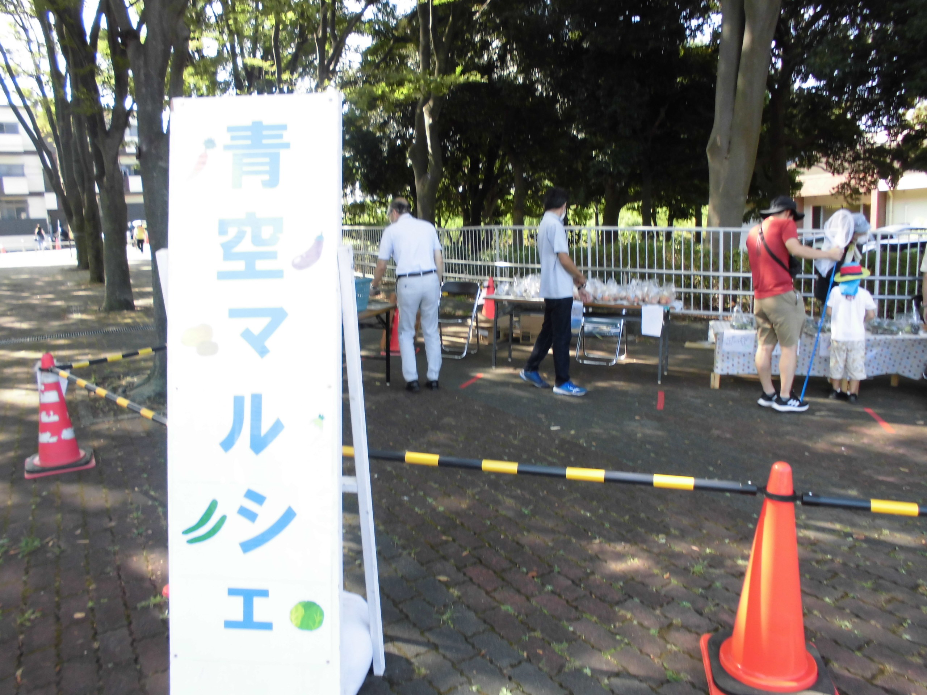
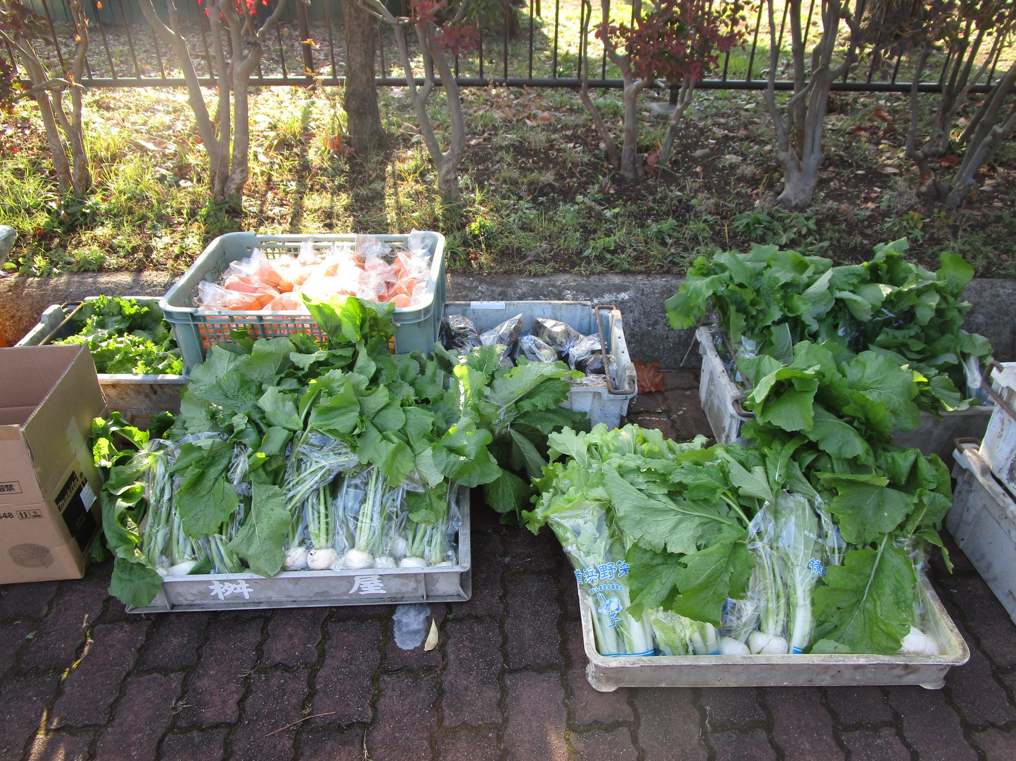
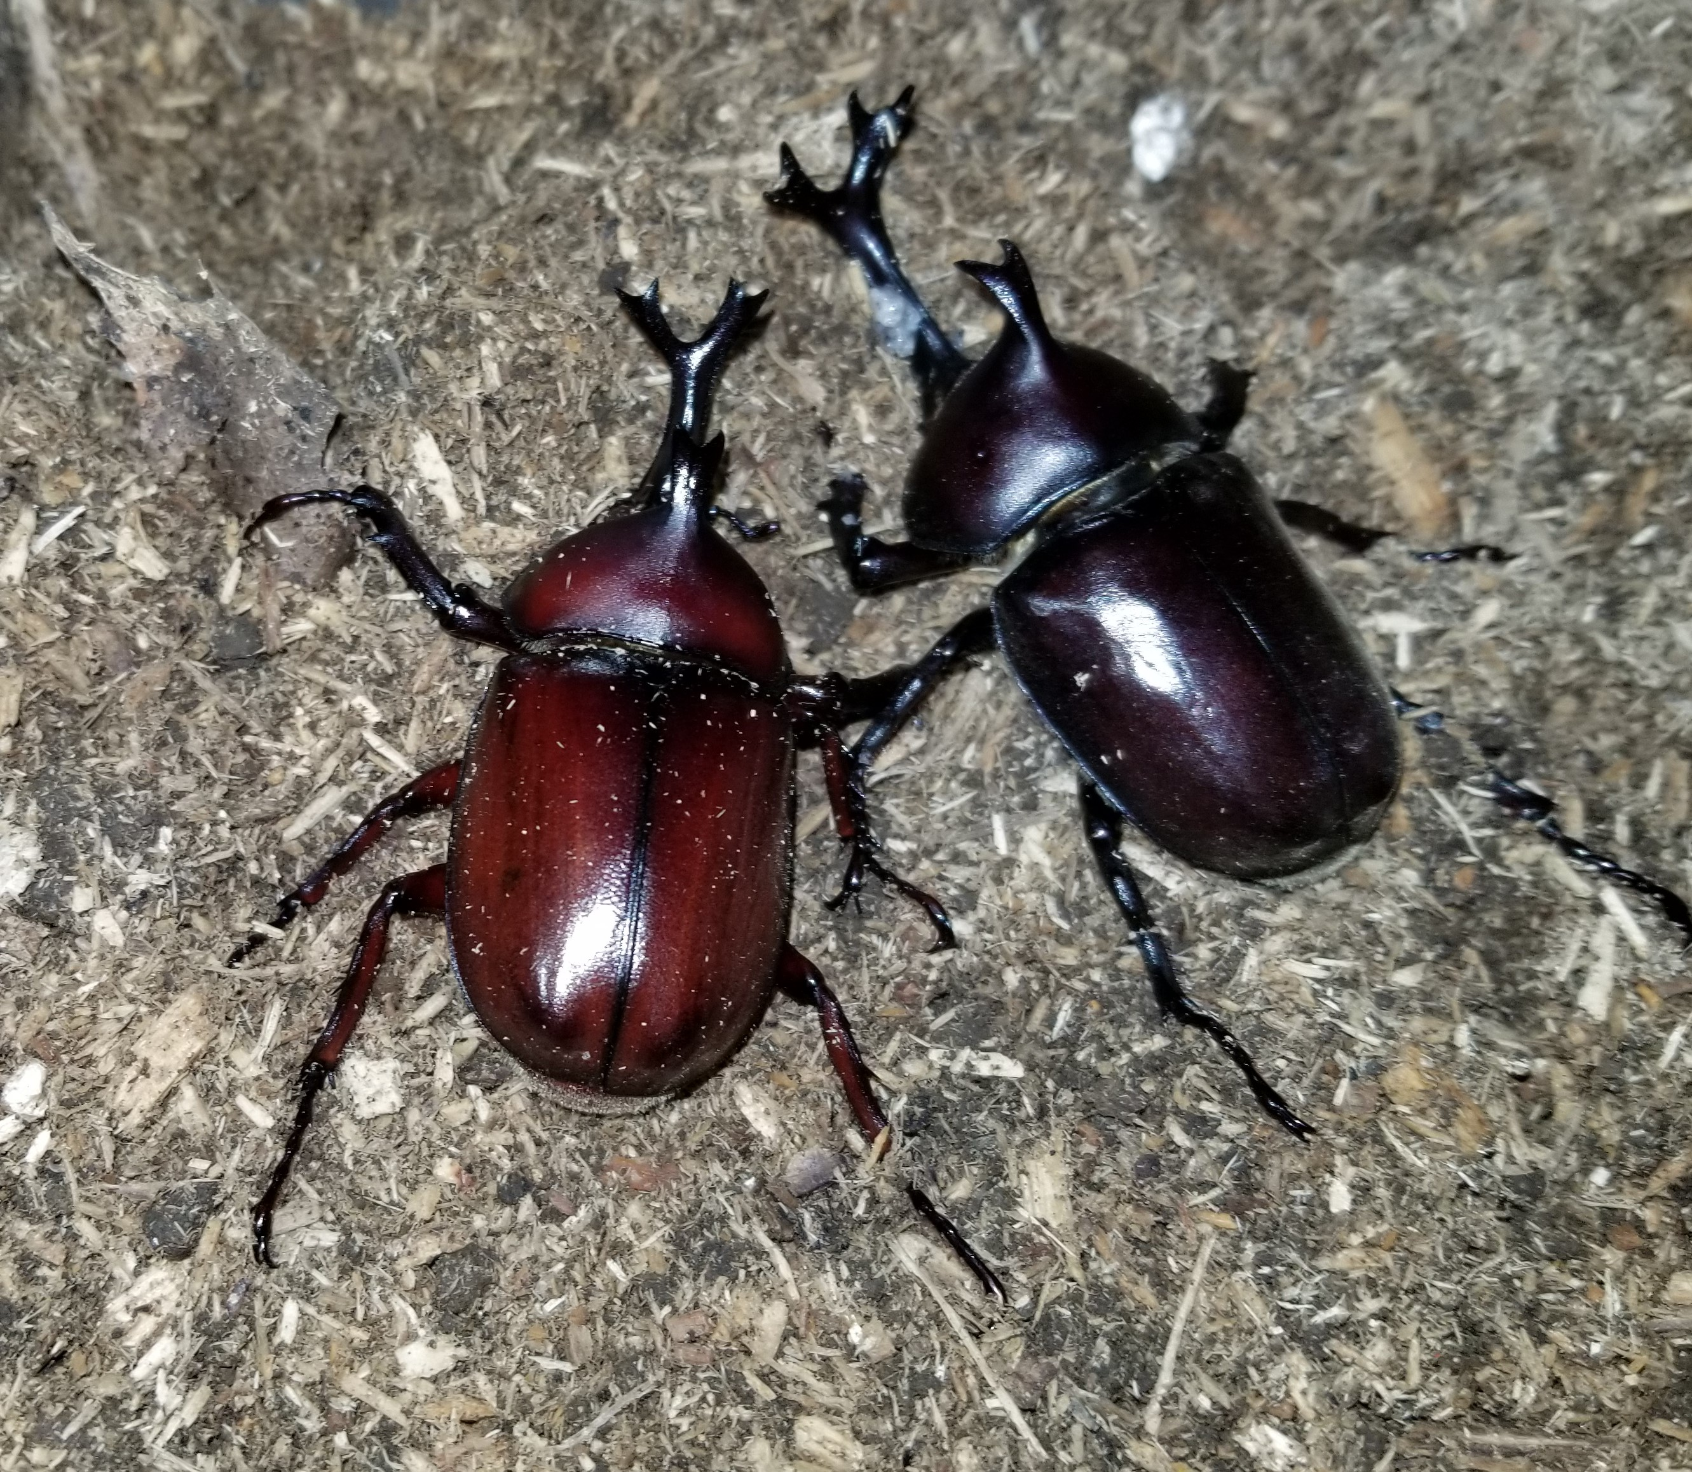
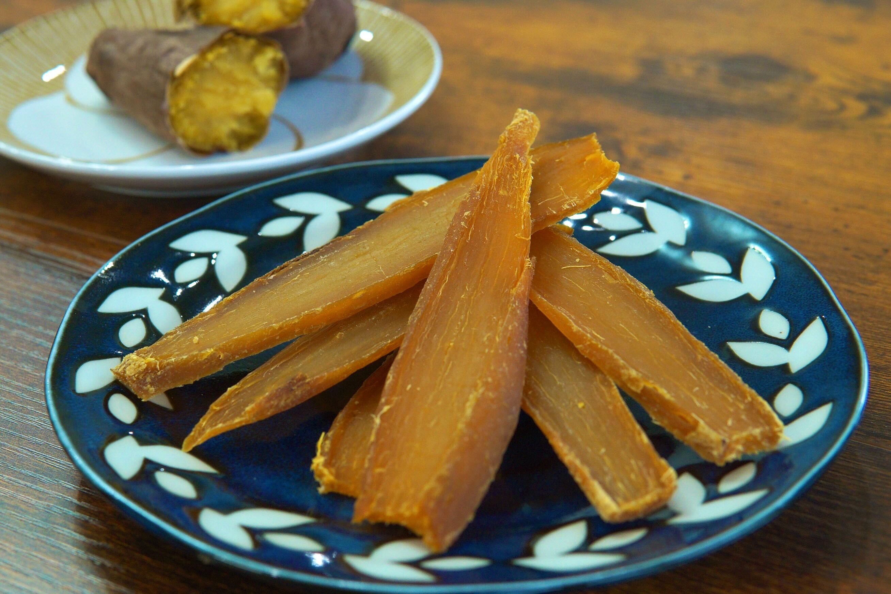
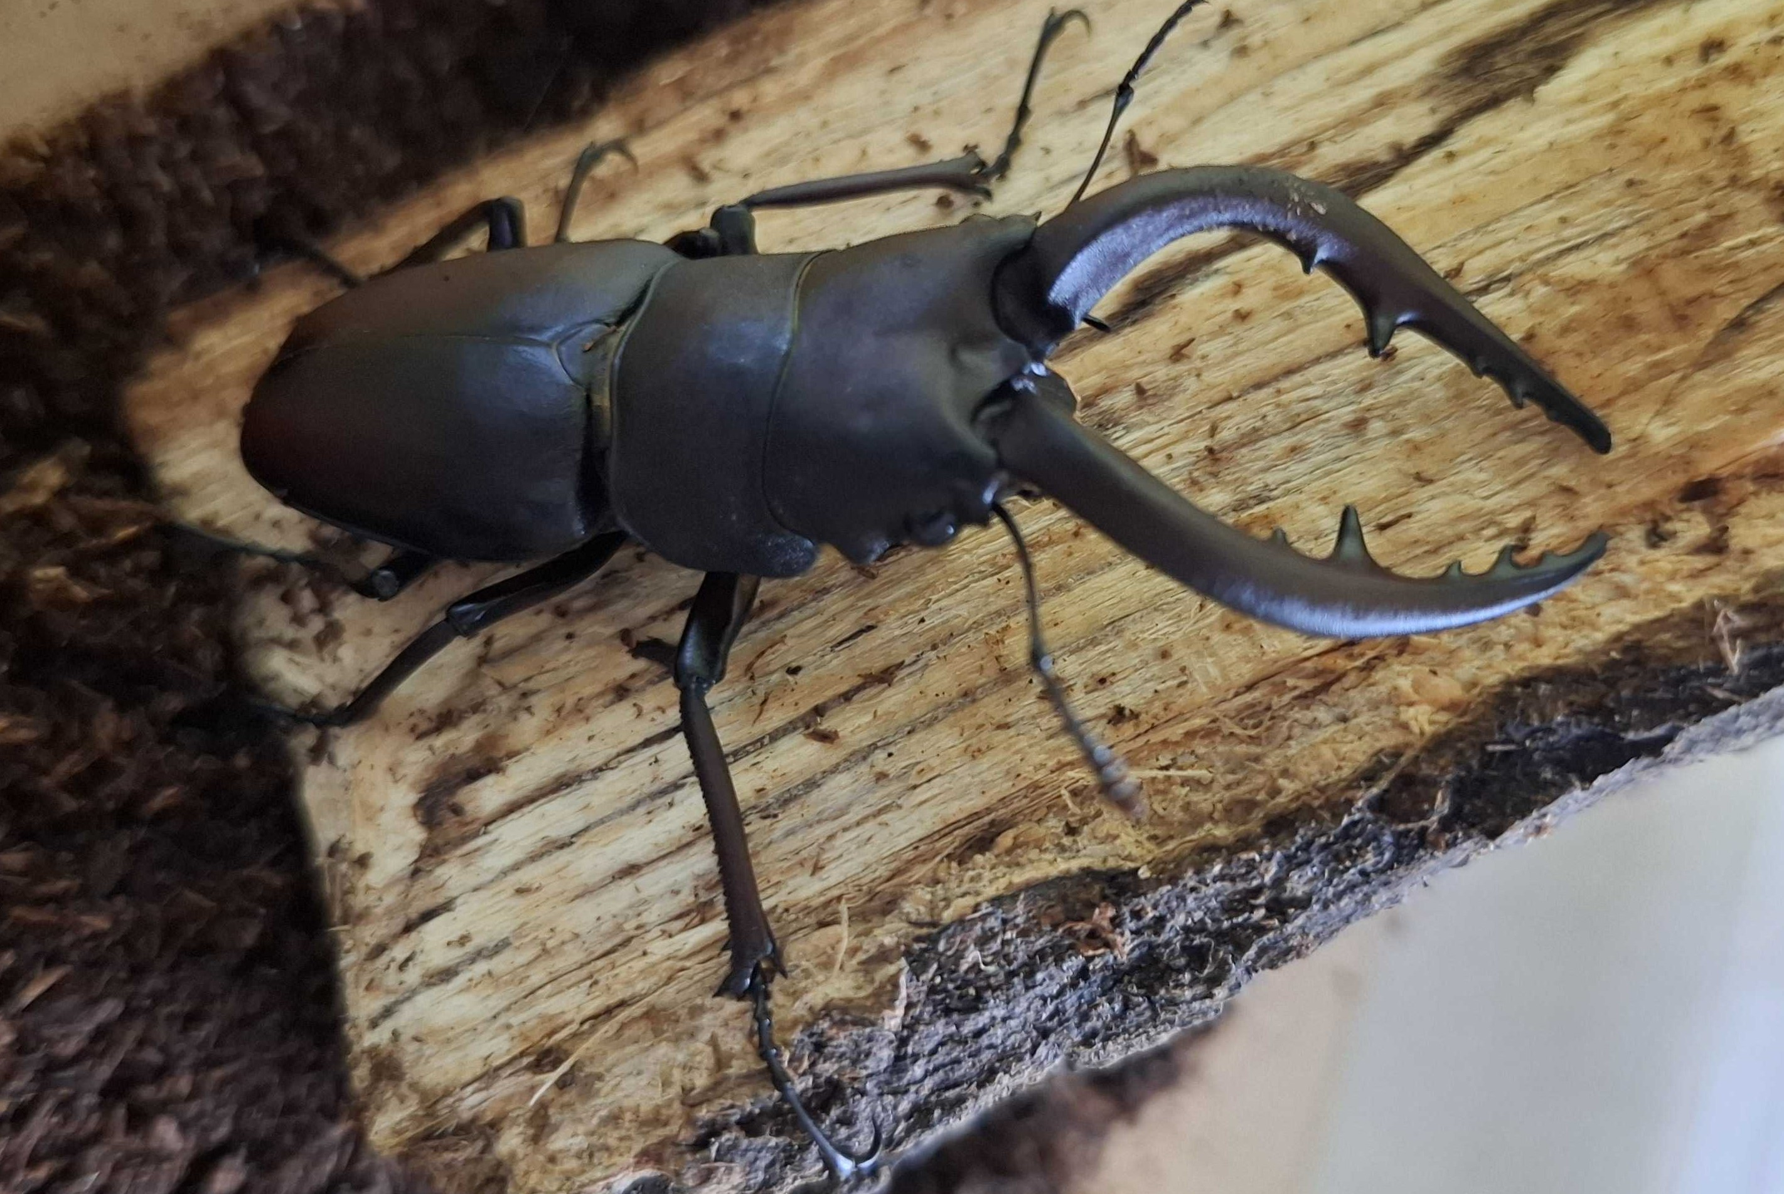
青空マルシェ
～出店者の皆さまが大切に育てた野菜や
カブトムシ・ハンドメイド作品をお届けします～
■出店者のご紹介■
港南区『公益財団法人 横浜市知的障がい者育成会 チャレンジフィールド』
戸塚区『特定非営利活動法人 窓の会 きゃべつ畑・窓』
神奈川区『NPO法人 チャレンジドサポートプロジェクト福祉型専攻科クエスト』
開催日：７月１９日（土） 小雨決行
１０：００～１２：００
※商品がなくなり次第終了
場 所：岸根公園管理センター前
中央広場
主催：(公財)横浜市緑の協会 岸根公園 電話：045-481-1697

